Slide 1
Využitie Radial Basis Function Networks v diagnostike rakoviny mliečnych žliaz
Členovia: Diana Olejárová, Karina Cimborová, Nadiia Bezerova, Stanislava-Saranda Halupkova

Slide 2
Ciele projektu:
Vytvorenie a trénovanie RBF siete pre predikovanie a diagnostiku rizika ochorenia rakoviny ml. žliaz
Porovnanie
Prezentácia hotového riešenia pomocou webovej aplikácie

Slide 3
RBF
Python
Kaggle
Visual Studio MVC
Azure

Slide 4
RBF sieť
Načítanie dát zo súboru (data.csv)
Úprava cieľových tried malignant (M=[1, 0]) a benign (B=[0, 1])
Škálovanie dát
Stratifikované rozdelenie dát na trénovaciu a testovaciu vzorku (80/20)
Generovanie prototypov (centrá zhlukov) z trénovacích dát (5 pre každú triedu)

Slide 5
RBF sieť
Výpočet sigmy (maximálna vzdialenosť medzi dvoma prototypmi/celkový počet prototypov)
Trénovanie – Gaussova aktivačná funkcia $e^{−\frac{{|\left|x−c\right||}^{2}}{2σ^{2}}}$
Testovanie
Vygenerovanie kontingenčnej tabuľky
Výpočet presnosti

Slide 6
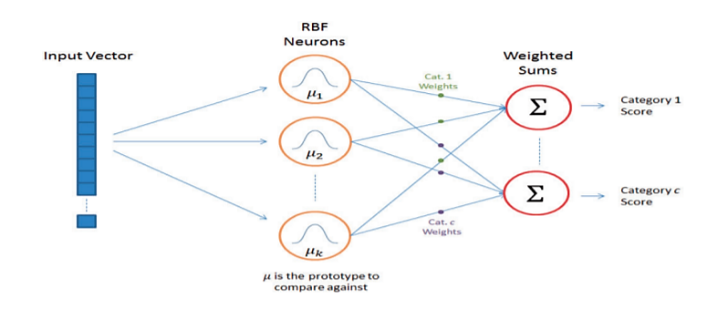
Architektúra RBF siete
[1]

Slide 7
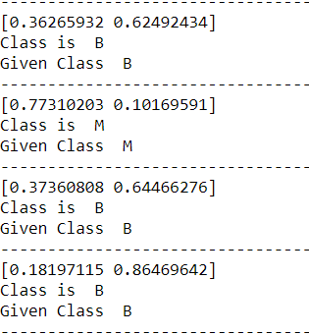
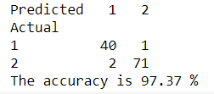
Výstup z neurónovej siete
Kontingenčná tabuľka

Slide 8
Ďakujeme za pozornosť!

Slide 9
Referencie
[1] http://mccormickml.com/2013/08/15/radial-basis-function-network-rbfn-tutorial/

